Slide 1

5.5 神经网络
神经网络模拟思想
神经网络结构及数学模型
神经网络分类应用举例
神经网络回归应用举例

Slide 2
Part 5
5.5.1 神经网络的模拟思路
1. 孩子的日常辨识能力
一个孩子生下来，他就已经在不断的学习了。他的大脑就好比一个能不断接受新事物同时能识别事物的庞大而复杂的模型，大脑模型不断的接受外界的信息，处理信息及判断。小孩开始会说话了，总喜欢问这问那，并不断的说出这是什么那是什么，即使很多是错误的，但经过大人的不断纠正后，终于能识别一些日常中常见的事物了，这就是一个不断的监督学习过程。某一天，大人带着小孩，来到一个农场，远远就看到一大片绿油油的稻田，孩子兴奋地说出了“好大的一片稻田”，大人乐了。因为小孩的大脑已经是一个经过长时间学习训练的模型了，已经具备一定的辨识能力。

Slide 3
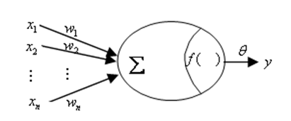
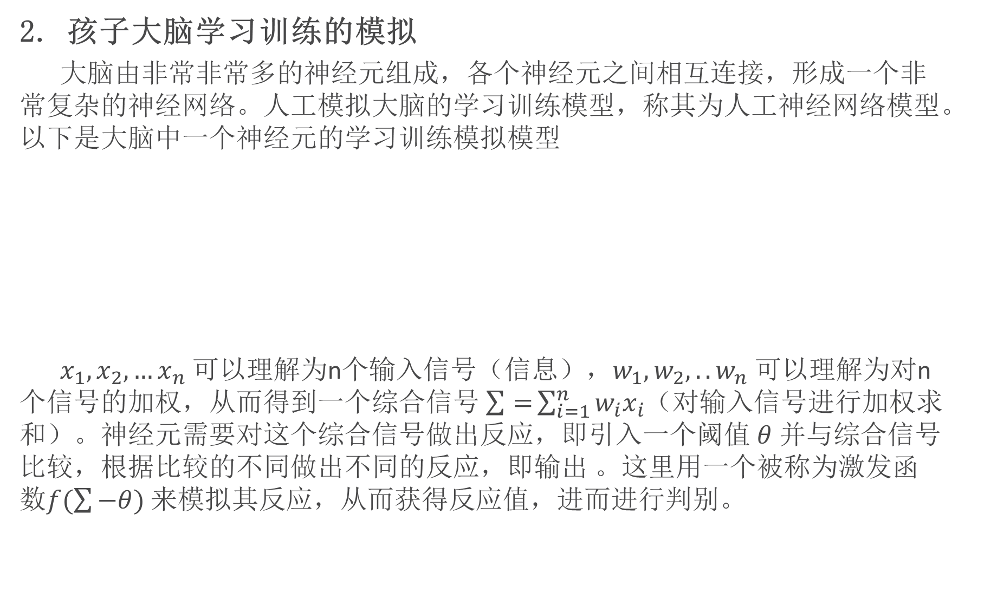
Part 5
5.5.1 神经网络的模拟思路
2. 孩子大脑学习训练的模拟
大脑由非常非常多的神经元组成，各个神经元之间相互连接，形成一个非常复杂的神经网络。人工模拟大脑的学习训练模型，称其为人工神经网络模型。以下是大脑中一个神经元的学习训练模拟模型
$x_{1},x_{2},…x_{n}$ 可以理解为n个输入信号（信息），$w_{1},w_{2},..w_{n}$ 可以理解为对n个信号的加权，从而得到一个综合信号 $\sum{=}\sum_{i=1}^{n}{w_{i}x_{i}}$（对输入信号进行加权求和）。神经元需要对这个综合信号做出反应，即引入一个阈值 $θ$ 并与综合信号比较，根据比较的不同做出不同的反应，即输出 。这里用一个被称为激发函数$f(\sum{−θ})$ 来模拟其反应，从而获得反应值，进而进行判别。

Slide 4
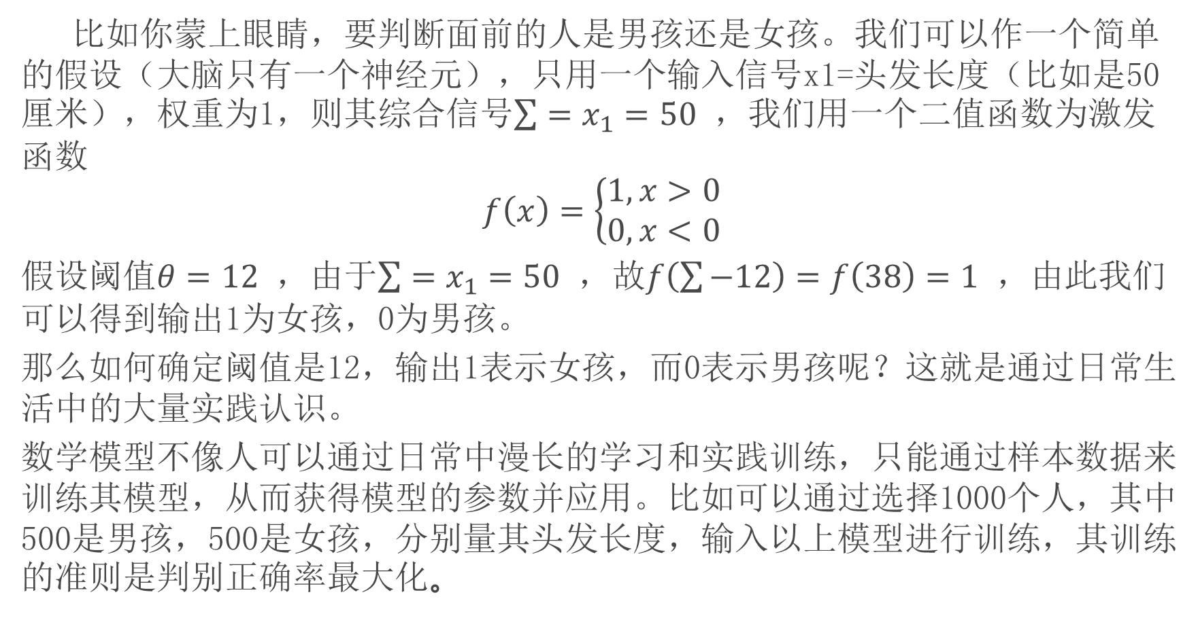
Part 5
5.5.1 神经网络的模拟思路
比如你蒙上眼睛，要判断面前的人是男孩还是女孩。我们可以作一个简单的假设（大脑只有一个神经元），只用一个输入信号x1=头发长度（比如是50厘米），权重为1，则其综合信号$\sum{=x_{1}=50}$ ，我们用一个二值函数为激发函数
$$f\left(x\right)=\left\{\begin{aligned}1,x>0 \\ 0,x<0\end{aligned}\right.$$
假设阈值$θ=12$ ，由于$\sum{=x_{1}=50}$ ，故$f\left(\sum{−12}\right)=f\left(38\right)=1$ ，由此我们可以得到输出1为女孩，0为男孩。
那么如何确定阈值是12，输出1表示女孩，而0表示男孩呢？这就是通过日常生活中的大量实践认识。
数学模型不像人可以通过日常中漫长的学习和实践训练，只能通过样本数据来训练其模型，从而获得模型的参数并应用。比如可以通过选择1000个人，其中500是男孩，500是女孩，分别量其头发长度，输入以上模型进行训练，其训练的准则是判别正确率最大化。

Slide 5
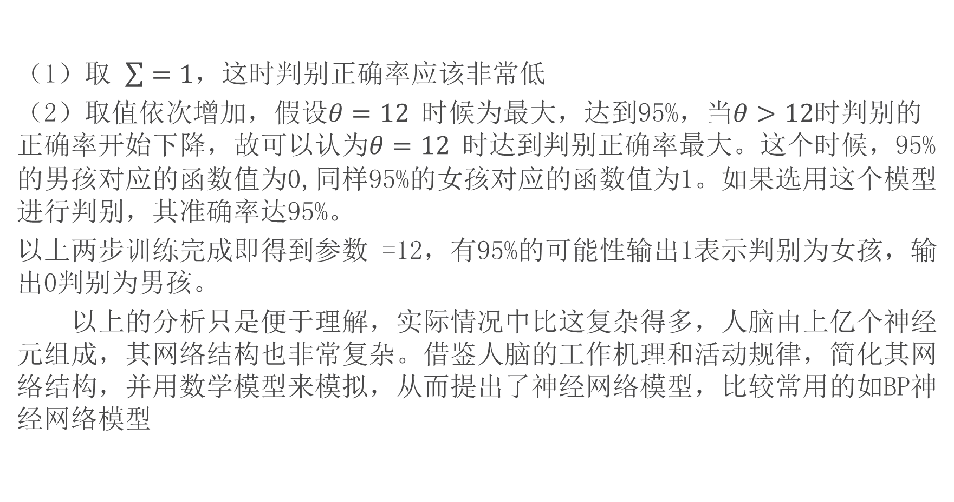
Part 5
5.5.1 神经网络的模拟思路
（1）取 $\sum{=1}$，这时判别正确率应该非常低
（2）取值依次增加，假设$θ=12$时候为最大，达到95%，当$θ>12$时判别的正确率开始下降，故可以认为$θ=12$时达到判别正确率最大。这个时候，95%的男孩对应的函数值为0,同样95%的女孩对应的函数值为1。如果选用这个模型进行判别，其准确率达95%。
以上两步训练完成即得到参数 =12，有95%的可能性输出1表示判别为女孩，输出0判别为男孩。
以上的分析只是便于理解，实际情况中比这复杂得多，人脑由上亿个神经元组成，其网络结构也非常复杂。借鉴人脑的工作机理和活动规律，简化其网络结构，并用数学模型来模拟，从而提出了神经网络模型，比较常用的如BP神经网络模型

Slide 6
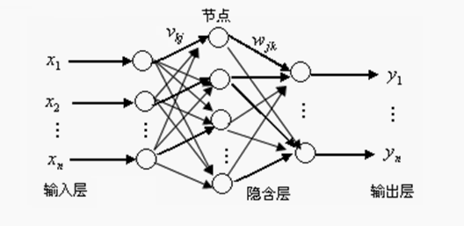
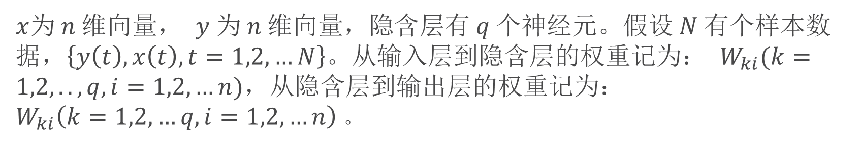
这里介绍目前常用的BP神经网络，其网络结构及数学模型如下：
Part 5
5.5.2 神经网络结构及数学模型
$x$为$n$维向量， $y$为$n$维向量，隐含层有$q$个神经元。假设$N$有个样本数据，$\left\{y\left(t\right),x\left(t\right),t=1,2,…N\right\}$。从输入层到隐含层的权重记为： $W_{ki}(k=1,2,..,q,i=1,2,…n)$，从隐含层到输出层的权重记为：$W_{ki}\left(k=1,2,…q,i=1,2,…n\right)$。

Slide 7
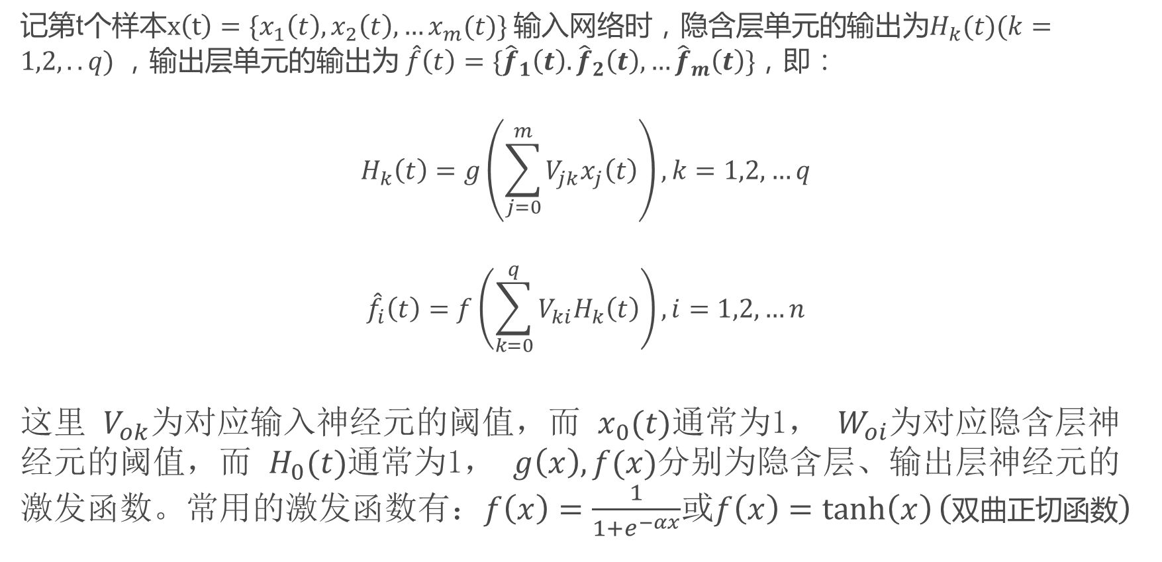
Part 5
5.5.2 神经网络结构及数学模型
记第t个样本$x\left(t\right)=\{x_{1}\left(t\right),x_{2}\left(t\right),…x_{m}(t)\}$ 输入网络时，隐含层单元的输出为$H_{k}(t)(k=1,2,..q)$ ，输出层单元的输出为 $\hat{f}\left(t\right)=\{{\hat{f}}_{1}\left(t\right).{\hat{f}}_{2}\left(t\right),…{\hat{f}}_{m}\left(t\right)\}$，即：
$$H_{k}\left(t\right)=g\left(\sum_{j=0}^{m}{V_{jk}x_{j}\left(t\right)}\right),k=1,2,…q$$
$${\hat{f}}_{i}\left(t\right)=f\left(\sum_{k=0}^{q}{V_{ki}H_{k}\left(t\right)}\right),i=1,2,…n$$
这里 $V_{ok}$为对应输入神经元的阈值，而 $x_{0}(t)$通常为1， $W_{oi}$为对应隐含层神经元的阈值，而 $H_{0}(t)$通常为1， $g\left(x\right),f(x)$分别为隐含层、输出层神经元的激发函数。常用的激发函数有：$f\left(x\right)=\frac{1}{1+e^{−αx}}$或$f\left(x\right)=\tanh\left(x\right)\left(双曲正切函数\right)$

Slide 8
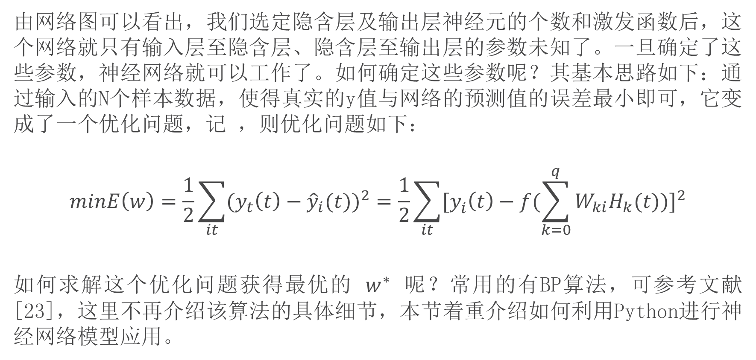
Part 5
5.5.2 神经网络结构及数学模型
由网络图可以看出，我们选定隐含层及输出层神经元的个数和激发函数后，这个网络就只有输入层至隐含层、隐含层至输出层的参数未知了。一旦确定了这些参数，神经网络就可以工作了。如何确定这些参数呢？其基本思路如下：通过输入的N个样本数据，使得真实的y值与网络的预测值的误差最小即可，它变成了一个优化问题，记 ，则优化问题如下：
$$minE\left(w\right)=\frac{1}{2}\sum_{it}{(y_{t}\left(t\right)−{\hat{y}}_{i}(t))^{2}}=\frac{1}{2}\sum_{it}{{[y_{i}^{}\left(t\right)−f(\sum_{k=0}^{q}{W_{ki}H_{k}(t)})]}^{2}}$$
如何求解这个优化问题获得最优的 $w^{∗}$ 呢？常用的有BP算法，可参考文献[23]，这里不再介绍该算法的具体细节，本节着重介绍如何利用Python进行神经网络模型应用。

Slide 9
仍以5.4.2的澳大利亚信贷批准数据集为例，介绍Python神经网络分类模型的应用。具体计算流程及思路如下：
1.数据获取及训练样本、测试样本的划分同5.4.2
2.神经网络分类模型构建
Part 5
5.5.3 神经网络分类应用举例
（1）导入神经网络分类模块MLPClassifier。
from sklearn.neural_network import MLPClassifier
（2）利用MLPClassifier创建神经网络分类对象clf。
clf = MLPClassifier(solver='lbfgs', alpha=1e-5,hidden_layer_sizes=(5,2), random_state=1)
参数说明：
Solver：神经网络优化求解算法，包括lbfgs、sgd、adam三种，默认为adam
Alpha：模型训练误差，默认为0.0001
Hidden_layer_sizes：隐含层神经元个数，如果是单层神经元，设置其具体数值即可，本例中隐含层有两层，为5*2.
random_state：默认设置为1即可。

Slide 10
Part 5
5.5.3 神经网络分类应用举例
（3）调用clf对象中的fit()方法进行网络训练。
clf.fit(x, y)
（4）调用clf对象中的score ()方法，获得神经网络的预测准确率（针对训练数据）
rv=clf.score(x,y)
（5）调用clf对象中的predict()方法可以对测试样本进行预测，获得其预测结果
R=clf.predict(x1)

Slide 11
Part 5
5.5.3 神经网络分类应用举例
示例代码如下：
import pandas as pd
data = pd.read_excel('credit.xlsx')
x = data.iloc[:600,:14].as_matrix()
y = data.iloc[:600,14].as_matrix()
x1= data.iloc[600:,:14].as_matrix()
y1= data.iloc[600:,14].as_matrix()
from sklearn.neural_network import MLPClassifier
clf = MLPClassifier(solver='lbfgs', alpha=1e-5,hidden_layer_sizes=(5,2), random_state=1)
clf.fit(x, y);
rv=clf.score(x,y)
R=clf.predict(x1)
Z=R-y1
Rs=len(Z[Z==0])/len(Z)
print('预测结果为：',R)
print('预测准确率为：',Rs)

Slide 12
Part 5
5.5.3 神经网络分类应用举例
执行结果如下：
预测结果为： [0 1 1 1 1 0 0 1 0 1 1 0 0 0 1 1 0 0 0 1 0 1 1 0 1 0 0 0 0 0 0 0 0 0 0 0 00 0 0 0 1 1 0 1 0 1 1 0 1 0 0 0 1 0 0 1 0 0 0 1 0 1 0 0 0 0 0 0 0 0 0 0 00 0 0 0 0 1 0 0 1 0 1 1 0 0 1 0]
预测准确率为： 0.8222222222222222

Slide 13
仍以5.3.3中的发电场数据为例，预测AT=28.4，V=50.6，AP=1011.9，RH=80.54时的PE值。其计算流程及思路如下：
Part 5
5.5.4 神经网络回归应用举例
1．数据获取及训练样本构建
其中训练样本的特征输入变量用x表示，输出变量用y表示。
import pandas as pd
data = pd.read_excel('发电场数据.xlsx')
x = data.iloc[:,0:4]
y = data.iloc[:,4]
2．预测样本的构建
其中预测样本的输入特征变量用x1表示
import numpy as np
x1=np.array([28.4,50.6,1011.9,80.54])
x1=x1.reshape(1,4)

Slide 14
Part 5
5.5.4 神经网络回归应用举例
3．神经网络回归模型构建
（1）导入神经网络回归模块MLPRegressor。
from sklearn.neural_network import MLPRegressor
（2）利用MLPRegressor创建神经网络回归对象clf。
clf = MLPRegressor(solver='lbfgs', alpha=1e-5,hidden_layer_sizes=8, random_state=1)
参数说明：
Solver：神经网络优化求解算法，包括lbfgs、sgd、adam三种，默认为adam
Alpha：模型训练误差，默认为0.0001
Hidden_layer_sizes：隐含层神经元个数，如果是单层神经元，设置其具体数值即可，如果是多层，比如隐含层有两层5*2，则hidden_layer_sizes=(5,2).
random_state：默认设置为1即可。

Slide 15
Part 5
5.5.4 神经网络回归应用举例
（3）调用clf对象中的fit()方法进行网络训练。
clf.fit(x, y)
（4）调用clf对象中的score ()方法，获得神经网络回归的拟合优度（判决系数）。
rv=clf.score(x,y)
（5）调用clf对象中的predict()可以对测试样本进行预测，获得其预测结果。
R=clf.predict(x1)
示例代码如下：
import pandas as pd
data = pd.read_excel('发电场数据.xlsx')
x = data.iloc[:,0:4]
y = data.iloc[:,4]

Slide 16
Part 5
5.5.4 神经网络回归应用举例
from sklearn.neural_network import MLPRegressor
clf = MLPRegressor(solver='lbfgs', alpha=1e-5,hidden_layer_sizes=8, random_state=1)
clf.fit(x, y);
rv=clf.score(x,y)
import numpy as np
x1=np.array([28.4,50.6,1011.9,80.54])
x1=x1.reshape(1,4)
R=clf.predict(x1)
print('样本预测值为：',R)
输出结果为：
样本预测值为： [ 439.27258187]

Slide 17
5.6 支持向量机
支持向量机的原理
支持向量机的应用举例

Slide 18
支持向量机基于统计学习理论，强调结构风险最小化。其基本思想是：对于一个给定有限数量训练样本的学习任务，通过在原空间或经投影后的高维空间中构造最优分离超平面，将给定的两类训练样本分开，构造分离超平面的依据是两类样本对分离超平面的最小距离最大化。它的思想可用下图说明，图中描述的是两类样本线性可分的情形，图中“圆”和“星”分别代表两类样本。
Part 5
5.6.1 支持向量机原理

Slide 19
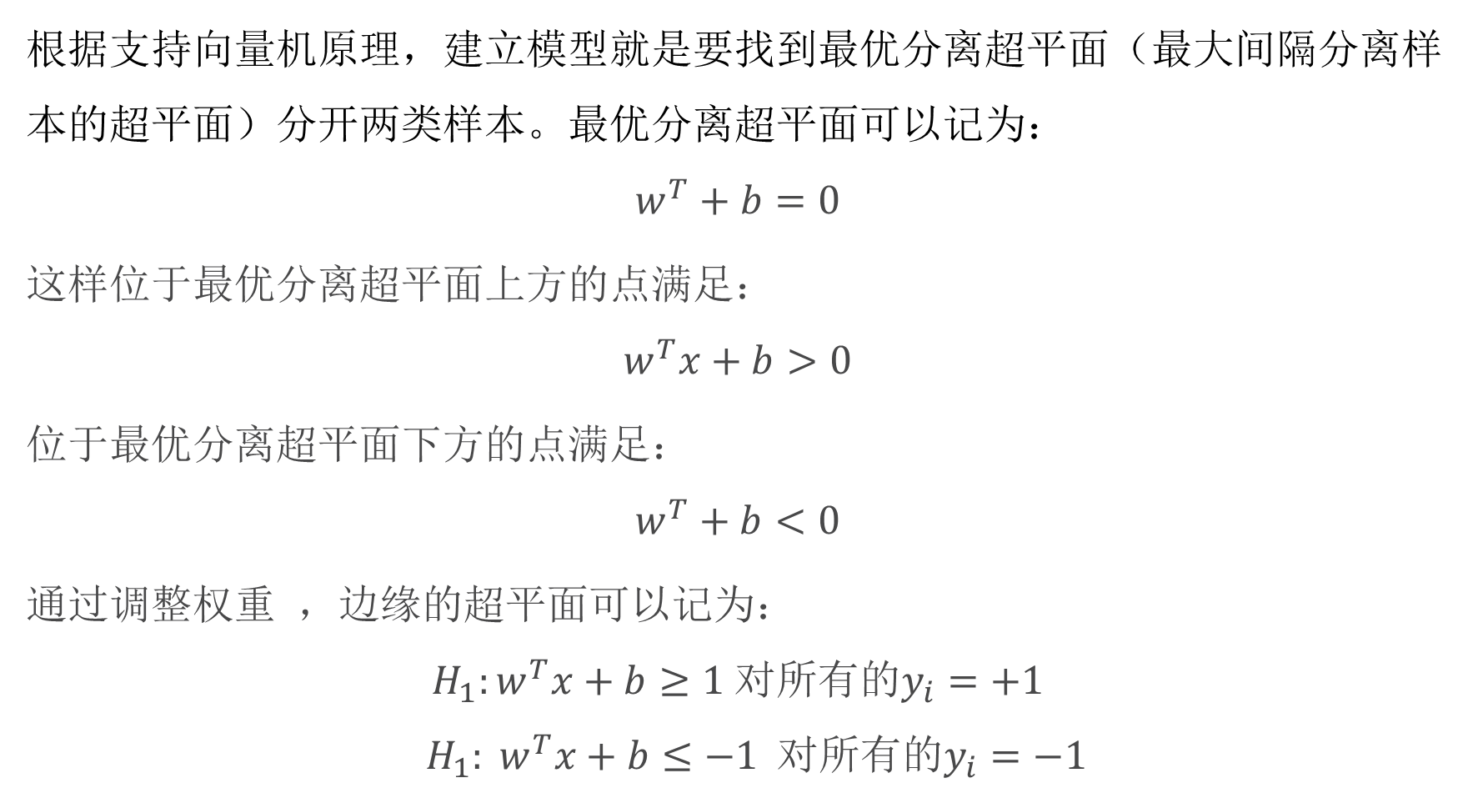
Part 5
5.6.1 支持向量机原理
根据支持向量机原理，建立模型就是要找到最优分离超平面（最大间隔分离样本的超平面）分开两类样本。最优分离超平面可以记为：
$$w^{T}+b=0$$
这样位于最优分离超平面上方的点满足：
$$w^{T}x+b>0$$
位于最优分离超平面下方的点满足：
$$w^{T}+b<0$$
通过调整权重 ，边缘的超平面可以记为：
$$H_{1}:w^{T}x+b≥1 对所有的y_{i}=+1$$
$${ H}_{1}: w^{T}x+b≤−1 对所有的y_{i}=−1$$

Slide 20
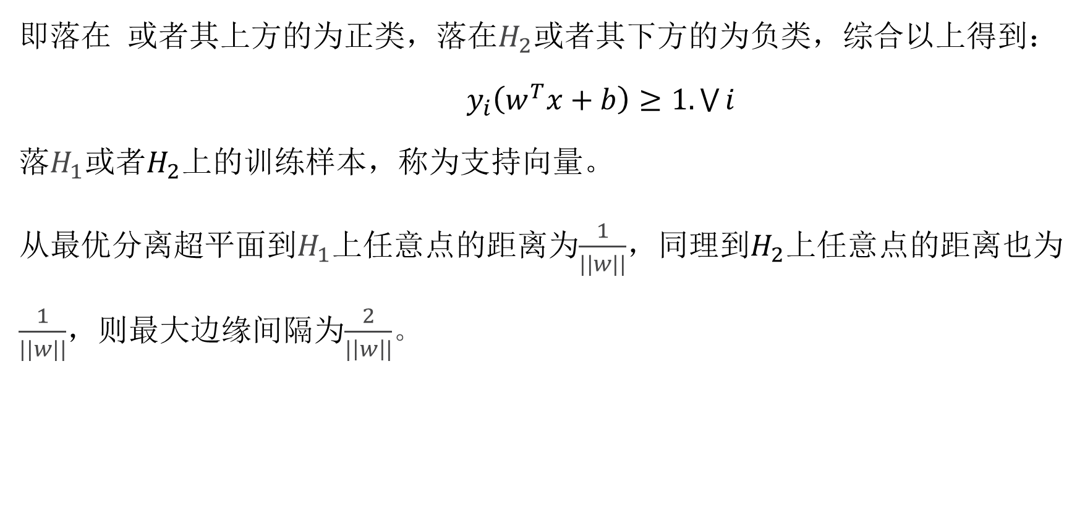
Part 5
5.6.1 支持向量机原理
即落在 或者其上方的为正类，落在$H_{2}$或者其下方的为负类，综合以上得到：
$y_{i}\left(w^{T}x+b\right)≥1.\bigvee{i}$
落$H_{1}$或者$H_{2}$上的训练样本，称为支持向量。
从最优分离超平面到$H_{1}$上任意点的距离为$\frac{1}{||w||}$，同理到$H_{2}$上任意点的距离也为 $\frac{1}{||w||}$，则最大边缘间隔为$\frac{2}{|\left|w\right||}$。

Slide 21
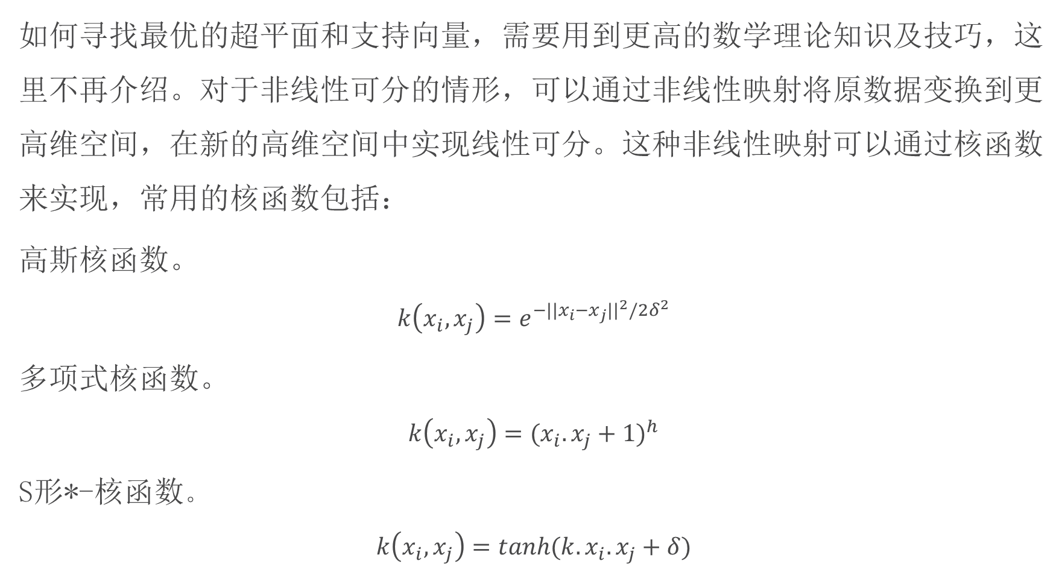
Part 5
5.6.1 支持向量机原理
如何寻找最优的超平面和支持向量，需要用到更高的数学理论知识及技巧，这里不再介绍。对于非线性可分的情形，可以通过非线性映射将原数据变换到更高维空间，在新的高维空间中实现线性可分。这种非线性映射可以通过核函数来实现，常用的核函数包括：
高斯核函数。
$$k\left(x_{i},x_{j}\right)=e^{−||x_{i}−x_{j}||^{2}/2δ^{2}}$$
多项式核函数。
$$k\left(x_{i},x_{j}\right)=(x_{i}.x_{j}+1)^{h}$$
S形*-核函数。
$$k\left(x_{i},x_{j}\right)=tanh({k.x}_{i}.x_{j}+δ)$$

Slide 22
取自UCI公共测试数据库中的汽车评价数据集作为本例的数据集，该数据集共有6个特征数据，1个分类标签，共1728条记录，部分数据如表5-4所示。
表5-4 汽车评价数据
Part 5
5.6.2 支持向量机应用举例
a1 | a2 | a3 | a4 | a5 | a6 | d
4 | 4 | 2 | 2 | 3 | 2 | 3
4 | 4 | 2 | 2 | 3 | 3 | 3
4 | 4 | 2 | 2 | 3 | 1 | 3
4 | 4 | 2 | 2 | 2 | 2 | 3
4 | 4 | 2 | 2 | 2 | 3 | 3
4 | 4 | 2 | 2 | 2 | 1 | 3
4 | 4 | 2 | 2 | 1 | 2 | 3
4 | 4 | 2 | 2 | 1 | 3 | 3
4 | 4 | 2 | 2 | 1 | 1 | 3
4 | 4 | 2 | 4 | 3 | 2 | 3
4 | 4 | 2 | 4 | 3 | 3 | 3
4 | 4 | 2 | 4 | 3 | 1 | 3
…… | …… | …… | …… | …… | …… | ……
注：数据下载地址为：http://archive.ics.uci.edu/ml/datasets/Car+Evaluation

Slide 23
Part 5
5.6.2 支持向量机应用举例
其中特征a1~a6的含义及取值依次为：
buying v-high, high, med, low
maint v-high, high, med, low
doors 2, 3, 4, 5-more
persons 2, 4, more
lug_boot small, med, big
safety low, med, high
分类标签d的取值情况为：
unacc 1
acc 2
good 3
v-good 4

Slide 24
Part 5
5.6.2 支持向量机应用举例
取数据集的前1690条记录作为训练集，余下的作为测试集，计算其预测准确率。其计算流程及思路如下：
1．数据获取
import pandas as pd
data = pd.read_excel('car.xlsx')
2．训练样本与测试样本划分。其中训练用的特征数据用x表示，预测变量用y表示；测试样本则分别记为x1和y1。
x = data.iloc[:1690,:6].as_matrix()
y = data.iloc[:1690,6].as_matrix()
x1= data.iloc[1691:,:6].as_matrix()
y1= data.iloc[1691:,6].as_matrix()

Slide 25
3．支持向量机分类模型构建
Part 5
5.6.2 支持向量机应用举例
（1）导入支持向量机模块svm。
from sklearn import svm
（2）利用svm创建支持向量机类svm。
clf = svm.SVC(kernel='rbf')
其中核函数可以选择线性核、多项式核、高斯核、sig核，分别用linear, poly, rbf, sigmoid表示，默认情况下选择高斯核。
（3）调用svm中的fit()方法进行训练。
clf.fit(x, y)
（4）调用svm中的score()方法，考查其训练效果。
rv=clf.score(x, y); # 模型准确率（针对训练数据）
（5）调用svm中的predict()方法，对测试样本进行预测，获得其预测结果。
R=clf.predict(x1)

Slide 26
Part 5
5.6.2 支持向量机应用举例
示例代码如下：
import pandas as pd
data = pd.read_excel('car.xlsx')
x = data.iloc[:1690,:6].as_matrix()
y = data.iloc[:1690,6].as_matrix()
x1= data.iloc[1691:,:6].as_matrix()
y1= data.iloc[1691:,6].as_matrix()
from sklearn import svm
clf = svm.SVC(kernel='rbf')
clf.fit(x, y)
rv=clf.score(x, y);
R=clf.predict(x1)

Slide 27
Part 5
5.6.2 支持向量机应用举例
Z=R-y1
Rs=len(Z[Z==0])/len(Z)
print('预测结果为：',R)
print('预测准确率为：',Rs)
输出结果如下：
预测结果为： [4 3 1 2 3 2 4 3 2 4 3 3 3 3 3 3 3 3 3 3 1 2 3 2 4 3 2 4 3 1 2 3 2 4 3 2 4]
预测准确率为： 1.0

